Slide 1
«Формирование патриотических чувств школьников посредством музыкальных и хореографических занятий»

Slide 2
1. «Патриотическое воспитание (из истории вопроса)» учитель по классу фортепиано Осиненко Д.Н.
2. «Формирование устойчивого нравственно-патриотического чувства у учащихся на уроках фортепиано» учитель по классу фортепиано Лойко-Мичудо А.В.
3. «Патриотическое воспитание школьников на индивидуальных занятиях по классу баяна, аккордеона» учитель по классу баяна – аккордеона Пашкевич И.В.
4. «Значение репертуара в патриотическом воспитании» учитель по классу баяна Лозовский Н.Н.

Slide 3
«Формирование устойчивого нравственно-патриотического чувства у учащихся на уроках фортепиано»

Slide 4
Кодекс Республики Беларусь об Образовании
Статья 18. Воспитание в системе образования
1. Целью воспитания является формирование разносторонне развитой, нравственно зрелой, творческой личности обучающегося.
2. Задачами воспитания являются:
2.1. Формирование гражданственности, патриотизма и национального самосознания на основе государственной идеологии;
2.2. Подготовка к самостоятельной жизни и труду;
2.3. Формирование нравственной, эстетической и экологической культуры;
2.4. Овладение ценностями и навыками здорового образа жизни;
2.5. Формирование культуры семейных отношений;
2.6. Создание условий для социализации и саморазвития личности обучающегося.
3. Воспитание основывается на общечеловеческих, гуманистических ценностях, культурных и духовных традициях белорусского народа, государственной идеологии, отражает интересы личности, общества и государства.
4. Основными требованиями к воспитанию являются:
4.1. Соответствие содержания, форм и методов воспитания цели и задачам воспитания;
4.2. Системность и единство педагогических требований;
4.3. Преемственность, непрерывность и последовательность реализации содержания воспитания с учетом возрастных и индивидуальных особенностей обучающихся;
4.4. Создание условий для развития творческих способностей обучающихся, включение их в различные виды социально значимой деятельности.
5. Основными составляющими воспитания являются:
5.1. Гражданское и патриотическое воспитание, направленное на формирование у обучающегося активной гражданской позиции, патриотизма, правовой, политической и информационной культуры;
5.2. Идеологическое воспитание, направленное на формирование у обучающегося знания основ идеологии белорусского государства, привитие подрастающему поколению основополагающих ценностей, идей, убеждений, отражающих сущность белорусской государственности;
5.3. Нравственное воспитание, направленное на приобщение обучающегося к общечеловеческим и национальным ценностям;
5.4. Эстетическое воспитание, направленное на формирование у обучающегося эстетического вкуса, развитие чувства прекрасного;
5.5. Воспитание культуры самопознания и саморегуляции личности, направленное на формирование у обучающегося потребности в саморазвитии и социальном взаимодействии, психологической культуры;
5.6. Воспитание культуры здорового образа жизни, направленное на формирование у обучающегося навыков здорового образа жизни, осознание значимости здоровья как ценности, физическое совершенствование;
5.7. Гендерное воспитание, направленное на формирование у обучающегося представлений о роли и жизненном предназначении мужчин и женщин в современном обществе;
5.8. Семейное воспитание, направленное на формирование у обучающегося ценностного отношения к семье и воспитанию детей;
5.9. Трудовое и профессиональное воспитание, направленное на понимание обучающимся труда как личностной и социальной ценности, осознание профессионального выбора, социальной значимости профессиональной деятельности;
5.10. Экологическое воспитание, направленное на формирование у обучающегося ценностного отношения к природе;
5.11. Воспитание культуры безопасной жизнедеятельности, направленное на формирование у обучающегося безопасного поведения в социальной и профессиональной деятельности, повседневной жизни;
5.12. Воспитание культуры быта и досуга, направленное на формирование у обучающегося ценностного отношения к материальному окружению, умения целесообразно и эффективно использовать свободное время.

Slide 5
Международная научно-практическая конференция «Патриотизм и патриотическое воспитание в контексте вызовов современности» г. Минск, 16-17 мая 2019 г. http://librus.dobrota.biz/40istoriya/272256-1-patriotizm-patrioticheskoe-vospitanie-kontekste-vizovov-sovremennosti-minsk-16-17-maya.php

Slide 6
«Как у маленького деревца, еле поднявшегося над землей, заботливый садовник укрепляет корень, от мощности, которого зависит жизнь растения на протяжении нескольких десятилетий, так учитель должен заботиться о воспитании у своих детей чувства безграничной любви к Родине».
(В.А. Сухомлинский)

Slide 7
Патриотическое воспитание на уроках фортепиано может осуществляется через: постижение основных пластов мирового музыкального искусства: фольклора, и духовной музыки, произведений композиторов-классиков; введение ребенка в мир музыки посредством интонаций, образов белорусской музыкальной культуры («от родного порога»); знакомство с народной музыкой, историей народа, его традициями и обычаями; знакомство с историей Отечества, символикой, историческим наследием; изучение основных жанров фольклорных сочинений.

Slide 8
музыкальные произведения, способствующие формированию чувства патриотизма :
- произведения, посвященные родине, родному краю, героическим образам;
- произведения, связанные с образами природы родного края, птиц и животных, живущих в нем;
- пьесы, посвященные национальным традициям – народным праздникам, танцам и др.

Slide 9
методические приемы:
- вербальные (словесные) методы-пояснения, применение образных ассоциаций, метафор и поэтических сравнений;
- художественные – использование на уроке взаимодействия разных видов искусств;
- современные аудиовизуальные средства.

Slide 10
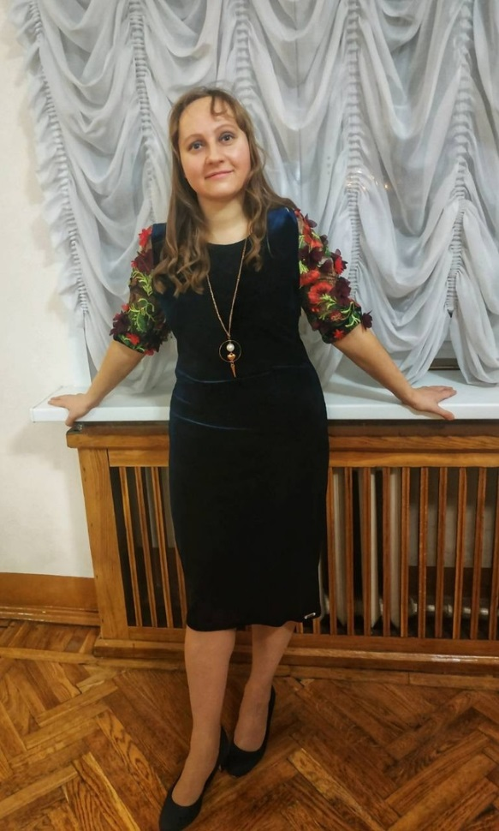
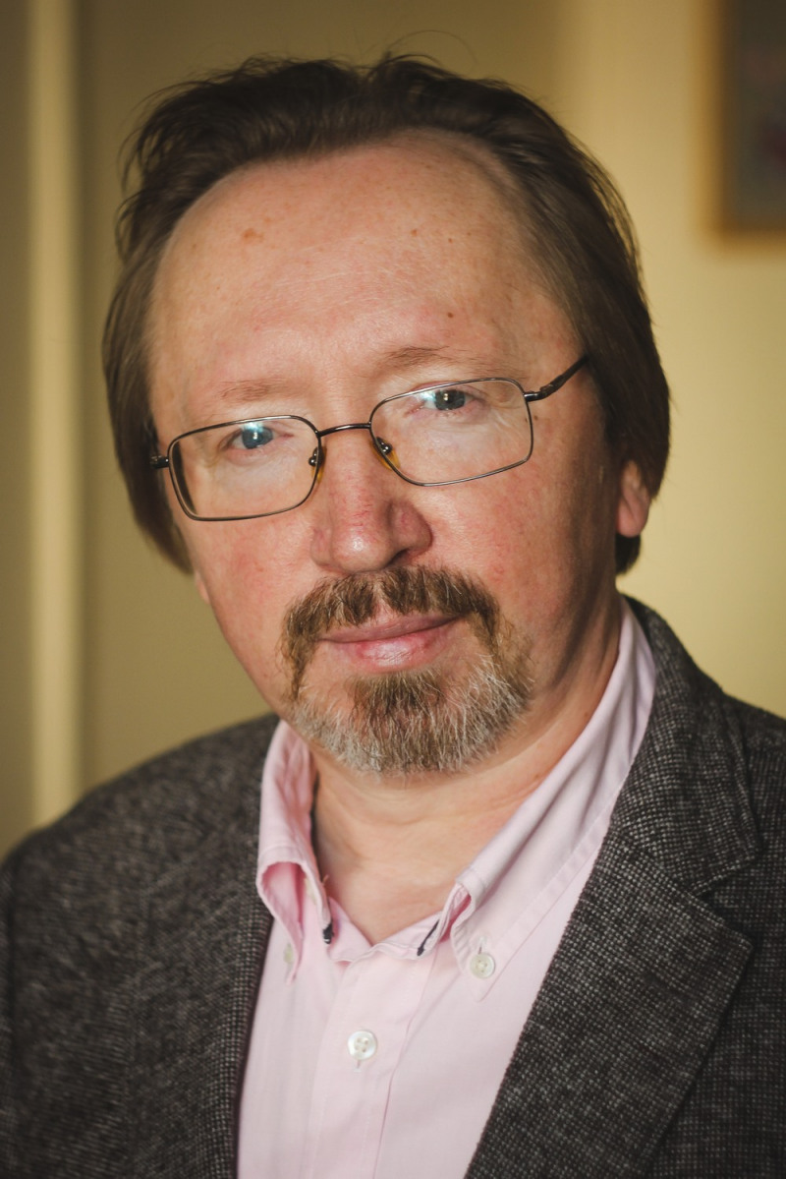
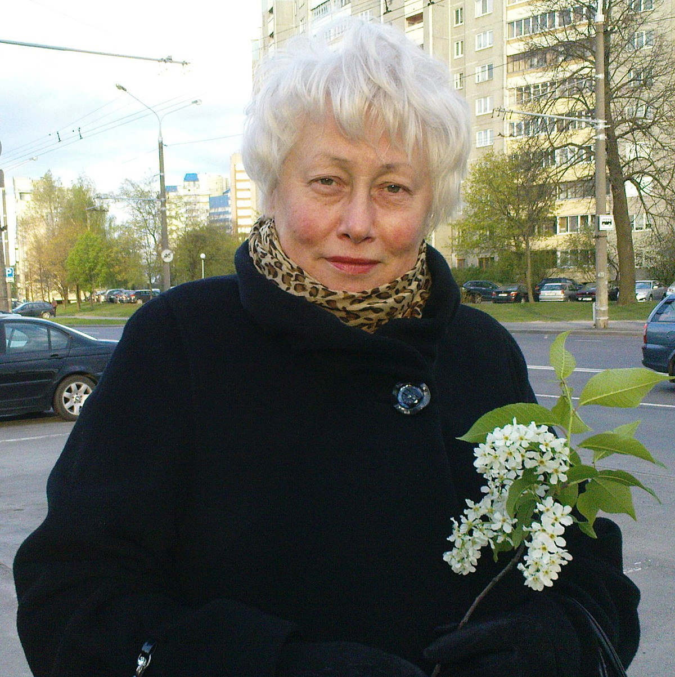
Екатерина Гигевич, Сергей Бельтюков, Галина Горелова

Slide 11
Песня есть в знаменитом сборнике Миколы Равенского, который в двадцатые годы объездил всю Беларусь и записал несколько сотен народных песен — многие из них сегодня не поются уже никем.

Slide 12
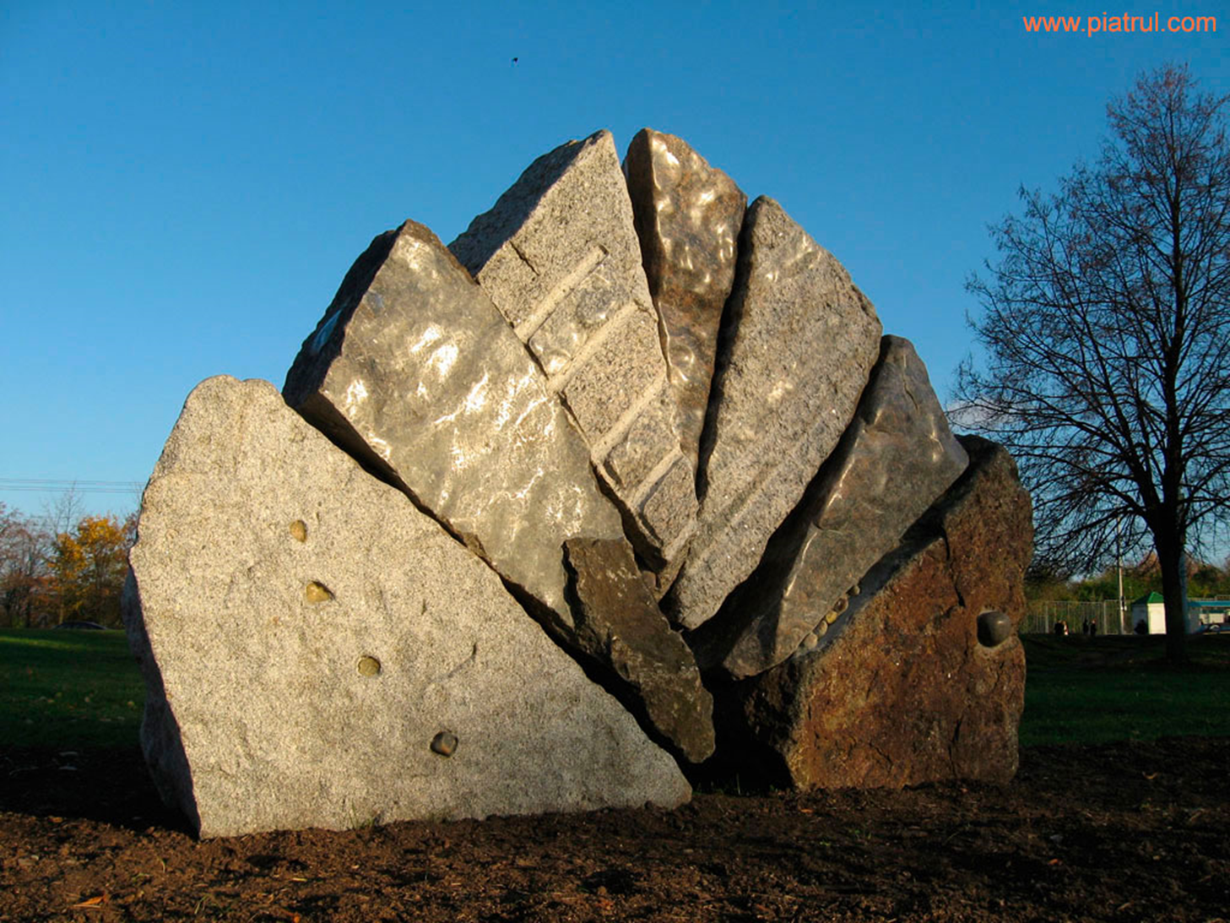
М. Петруль «Цветок папоротника»

Slide 13
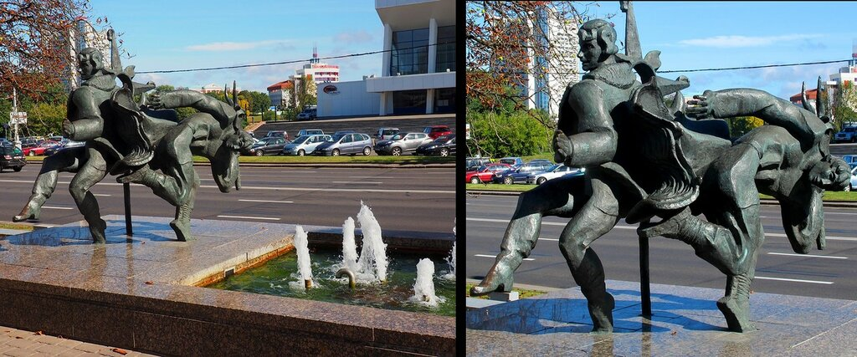
«Времена года» (скульпт. В.Занкович, Л.Давиденко, Ю.Поляков и А.Шатерник, 1982).
«Каляды»

Slide 14
«Формирование патриотических чувств школьников посредством музыкальных и хореографических занятий»

